Slide 1
Balance de Investigación 2016 - 2021 y Agenda de Investigación 2021 - 2026
Tema: Pobreza y Distribución del Ingreso
Javier Herrera, Norma Correa y Angelo Cozzubo

Slide 2
Metodología
REVISIÓN SISTEMÁTICA
PANEL DE EXPERTOS
PROCESAMIENTO DEL LENGUAJE NATURAL

Slide 3
Balance de Investigación 2016-2021

Slide 4

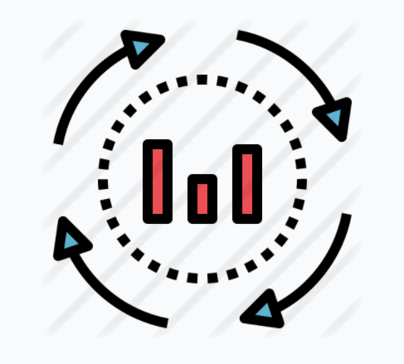
Revisión sistemática
Se buscó captar la mayor cantidad de investigaciones sobre pobreza y desigualdad en Perú, siguiendo el método desarrollado por Herrera y Cozzubo (2017) adaptada al metabuscador SCOPUS
Se aplicaron tres estrategias para la revisión de la literatura:
Identificar literatura producida por instituciones de investigación (documentos de trabajo, reportes y avances de investigación).
Identificar tesis producidas en los últimos 5 años. Se usaron los repositorios de tesis de universidades nacionales e internacionales mediante el buscador UMI ProQuest.
Hacer un barrido profundo mediante el metabuscador Scopus, el cual permite una búsqueda exhaustiva de publicaciones bajo un conjunto de restricciones indicadas en la sintaxis de la plataforma (incluidas en Anexos del texto).

Slide 5

Resultados: Revisión Sistemática
Se obtuvieron 220 publicaciones institucionales, 131 publicaciones de tesis; mientras que Scopus recuperó 60 publicaciones en español y 1247 en inglés.
Sobre el total de 1658 publicaciones se realizó un proceso de preselección por títulos, autores y resúmenes mediante el software Covidence. Se clasificaron los documentos en tres grandes temas
Pobreza
Desigualdad y grupos poblacionales
Tópicos diversos (i.e. salud, cambio climático, etc.)
Los principales temas identificados fueron pobreza y crecimiento (12%), programas sociales (14%) y salud (11%); cada uno como tópico principal de su temática respectiva.
Los temas menos investigados fueron aquellos referentes a expansión urbana, inclusión financiera y conectividad (<1%).
Al categorizar el corpus, el 63% de los documentos fueron artículos de revistas académicas; mientras que 25% corresponde a trabajos de tesis.

Slide 6
Resultados: Revisión Sistemática
Tabla 1. Distribución de publicaciones de acuerdo con el tipo de documento
Tipo de Publicación | Número de publicaciones | Porcentaje
Libro | 19 | 3.39
Sección de Libro | 11 | 1.96
Paper de Conferencia | 2 | 0.36
Artículo de Revista | 353 | 63.04
Reporte | 36 | 6.43
Tesis | 139 | 24.82
Total | 560

Slide 7


Tendencias identificadas
Condición de pobreza. Sobre este tópico, se encontró un consenso generalizado sobre la relación entre episodios de pobreza y el limitado acceso a los servicios de salud.
Educación y desigualdades. Énfasis en brechas vinculadas a género, etnicidad y ruralidad.
Seguridad alimentaria. Énfasis en participación en programas de asistencia alimentaria por población vulnerable.
COVID-19: consenso respecto a la necesidad de intervenciones coordinadas entre las esferas de economía y salud para atenuar las consecuencias del virus.

Slide 8

2. Análisis cuantitativo del texto
De manera complementaria, se realizó una exploración cuantitativa del corpus
Los resultados de la búsqueda, se sistematizaron en una base de datos tabulada a nivel de documento con sus características.
A partir de estos campos, se construyó una nueva variable compuesta de la concatenación del título y resumen de cada documento.
Se utilizaron técnicas de procesamiento de lenguaje natural (NLP) aplicada a dicho string (texto)

Slide 9
Procesamiento de Lenguaje Natural
Preprocesamiento
Traducción de todas las observaciones al inglés mediante el traductor de Google
Conversión a minúsculas
Eliminar caracteres de puntuación (i.e. puntos, comas, etc.).
Eliminar stopwords: las palabras de uso recurrente que no comprenden aporte semántico (conectores, artículos, etc)
Lematización: transformación de palabras a su raíz
Original | Venciendo la adversidad: trayectorias educativas de estudiantes pobres en zonas rurales del Perú
Traducción | Overcoming adversity: educational trajectories of poor students in rural areas of Peru
Puntuación | Overcoming adversity educational trajectories of poor students in rural areas of Peru
Minúsculas | overcoming adversity educational trajectories of poor students in rural areas of peru
Stopwords | overcoming adversity educational trajectories poor students rural areas peru
Lematización | [overcoming, adversity, educational, trajectory, poor, student, rural, area, peru]
Ejemplo de procesamiento de una observación en la base de datos

Slide 10
Procesamiento de Lenguaje Natural (2)
Conteo de palabras
Usando los lemas se hizo un conteo de palabras para el corpus completo y por tópicos
Se computaron WordCloud para cada grupo
En estos se muestran las palabras de cada corpus cuyo tamaño representa la frecuencia de aparición de dicho lema
Embeddings
Modelamiento de lenguaje → palabras como vectores de números reales.
Uso de Word2Vec Google → Cada palabras transformada a un vector fila [1x300]
Se codifica su significado y su relación con las otras palabras del idioma inglés.
Palabras más frecuentes y similares
Cálculo de similitud de palabras empleando los embeddings
Distancia entre los vectores en los cuales se han codificado dichas palabras.
Representación t-SNE
Método de reducción de dimensionalidad
Modela cada texto de alta dimensión [1x300] por un punto bidimensional
Textos similares son modelados por puntos cercanos y viceversa
Las primeras 2 dimensiones presentadas en el plano
Palabras más frecuentes y palabras similares, corpus completo
 | poverty | peru | health
Palabras más similares | investment | explore | treatment
 | economic_growth | considered | patient
 | reduction | particularly | sociodemographic
 | gdp | number | conclusion
 | region | identified | anemia
 | child | household
Palabras más similares | age | expenditure
 | score | increase
 | 5_year | result
 | overweight | evidence
 | stunting | exposure

Slide 11
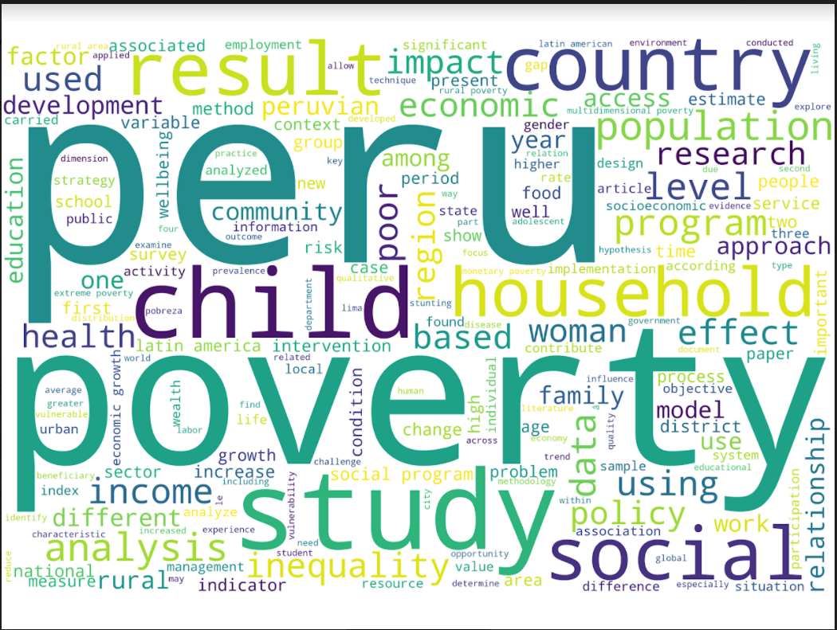
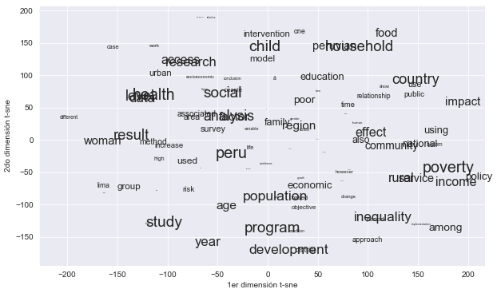
Corpus completo
Similitud 100 palabras más frecuentes, dimensiones t-SNE

Slide 12
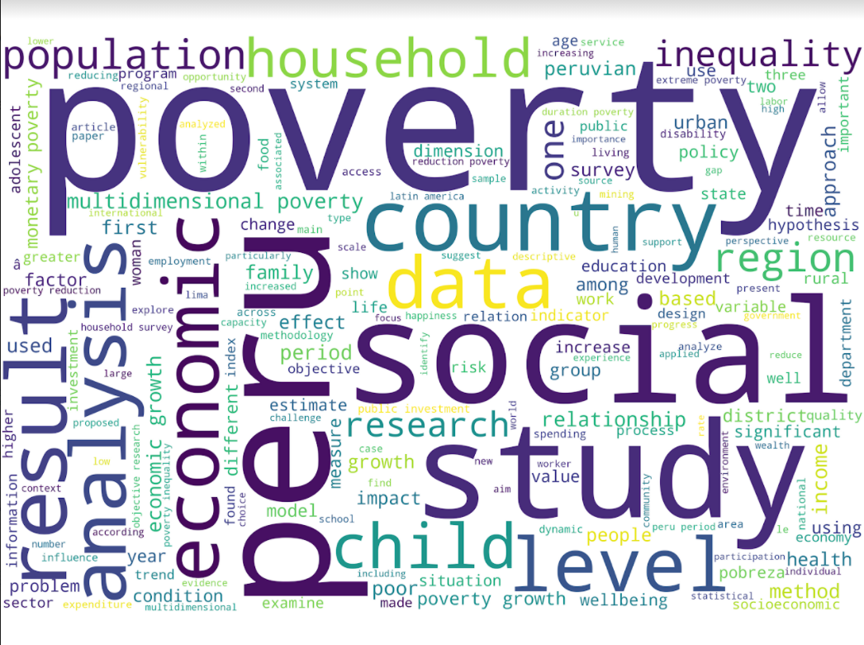
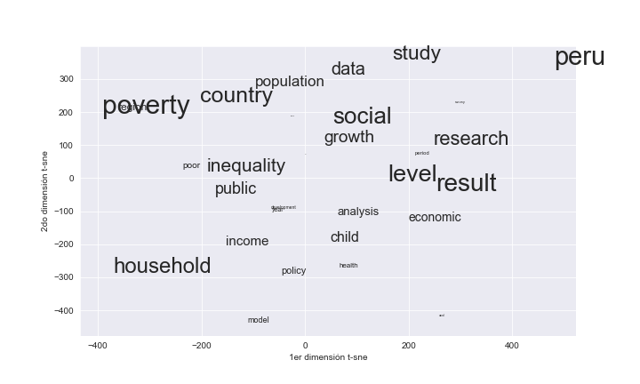
Temática: Pobreza
Similitud 30 palabras más frecuentes, dimensiones t-SNE

Slide 13
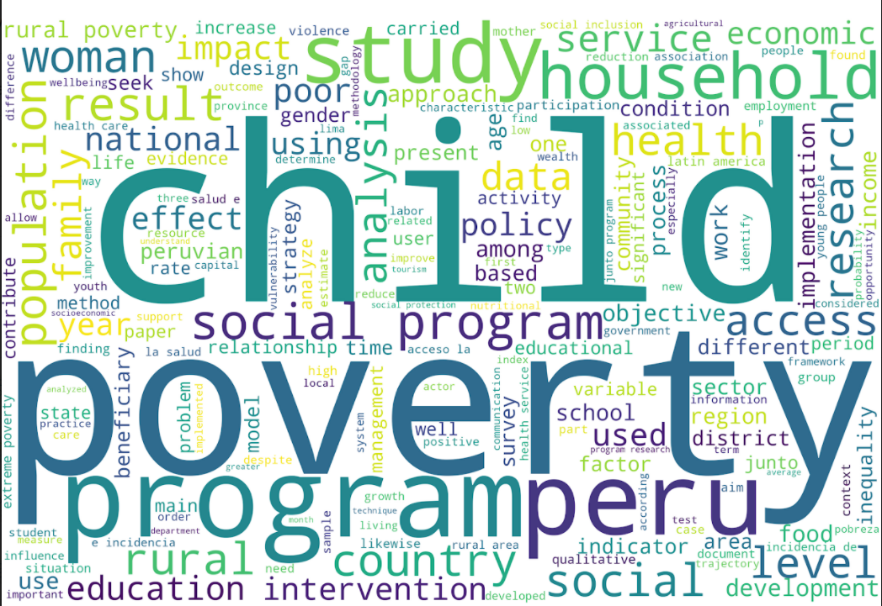
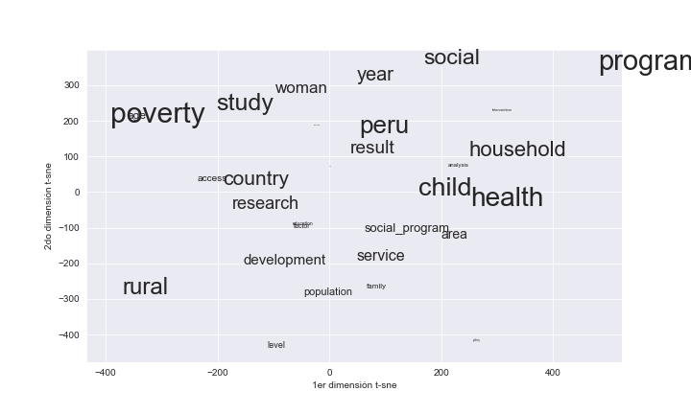
Temática: Programas Sociales y grupos etarios
Similitud 30 palabras más frecuentes, dimensiones t-SNE

Slide 14
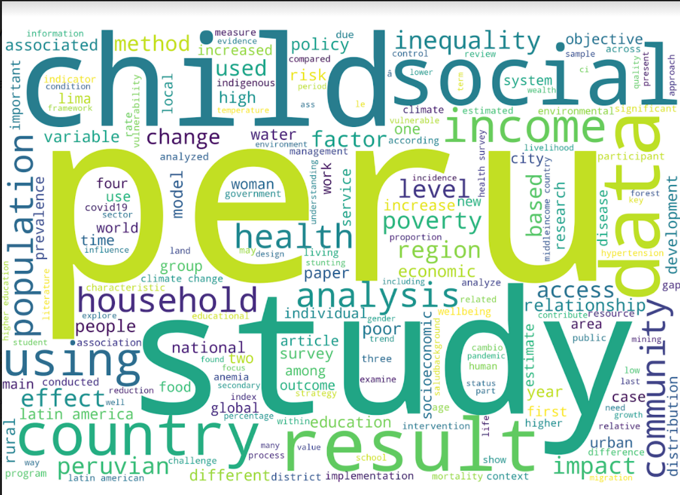
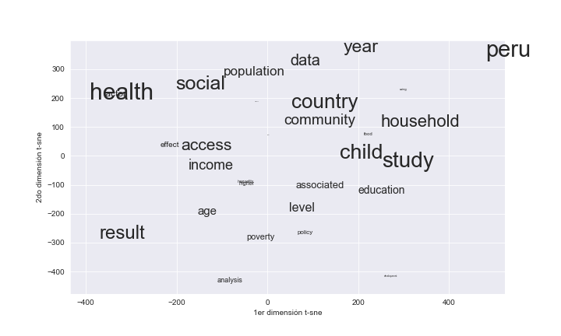
Temática: Tópicos diversos
Similitud 30 palabras más frecuentes, dimensiones t-SNE

Slide 15

Resultados: Lenguaje natural
Más allá de las palabras pobreza y desigualdad, se encuentra énfasis en salud y el grupo etario infantil.
Otra de las palabras más frecuentes es hogar, donde se verifica la relación con el estudio de los gastos (determinante de la pobreza monetaria). Resalta la relación entre pobreza y los lemas de PIB e inversión, así como el lema “reducción”
En cuanto al grupo de desigualdad y grupos etarios, desaparece el lema “hogar” en reemplazo de “programa”. Este se muestra fuertemente relacionado con el lema “Juntos” referente a uno de los programas sociales más emblemáticos del Perú.
Por último, en cuanto a temas diversos, se repiten las palabras más comunes, con excepción del lema “país”. Este está fuertemente relacionado con lemas como “desigualdad”, “sistema” o “vida”. Una relación entre lemas importante por resaltar es el caso de “social”-’”woman”, así como la relación “salud”-“escuela”.

Slide 16

3. Panel de Expertos
Nombre | Cargo
Dante Carhuavilca | Director, Instituto Nacional de Estadística
Lourdes Álvarez | Directora General, Dirección de Evaluación de Impacto y Estudios Económico, PRODUCE
Pablo Lavado | Profesor e Investigador, CIUP - Universidad del Pacífico
Lorena Alcázar | Investigadora Principal GRADE
Nancy Hidalgo | Directora Nacional de Censos y Encuestas, Instituto Nacional de Estadística
Federico Arnillas | Presidente, Mesa de Concertación de Lucha contra la Pobreza
María Eugenia Mujica | Representante Adjunta, Fondo de Población de las Naciones Unidas / Ex Viceministra MIDIS
María Antonieta Alva | Ex Ministra MEF
Javier Escobal | Investigador Principal GRADE
José Enrique Velásquez | Director DGSE-MIDIS

Slide 17
Resultados: Panel de Expertos (Contexto)
Limitada producción en universidades y centros de investigación, con tendencia a seguir “modas” académicas. Se reportan crecientes presiones por publicar en revistas indexadas, lo cual si bien contribuye a posicionar a la academia peruana en el contexto internacional, plantea una doble tensión para la investigación aplicada a políticas públicas: a) limita la capacidad de respuesta a la demanda de conocimiento local; b) reduce la audiencia potencial para fines de incidencia política.
El financiamiento de la investigación es limitado. Predomina la producción financiada a través de consultorías. En cuanto a las evaluaciones de impacto, se tiende de priorizar a investigadores internacionales sin mayores nexos con la comunidad académica y con conocimiento limitado sobre el contexto nacional, lo cual resta oportunidades para fortalecer la masa crítica académica local.
La demanda de evidencia desde el Estado es irregular. Si bien se ha avanzado en posicionar el discurso de “políticas basadas en evidencia” en la gestión pública, en la práctica persiste una brecha en la aplicación de la investigación para la mejora de políticas públicas.

Slide 18
Resultados: Panel de Expertos (Balance)
Tendencias:
Los temas más trabajados incluyen la caracterización de las condiciones de vida de los ciudadanos, análisis de gasto público y evaluación de algunos programas.
Las investigaciones sobre pobreza, distribución del ingreso, empleo e informalidad dialogan poco entre sí.
Vacíos:
Distribución del ingreso en percentiles superiores.
Efecto del crecimiento en evolución de pobreza
Determinantes de la pobreza urbana
Pobreza y desigualdad en grupos específicos (etnicidad, ciclo de vida, género)

Slide 19
Resultados: Panel de Expertos (Demanda)
Analizar el uso efectivo de la evidencia en procesos de toma de decisiones sobre política pública (p.e impacto de las “evaluaciones de impacto”)
Efectos de la capacidad estatal y el desarrollo institucional en los resultados de pobreza y desigualdad (p.e corrupción, articulación, etc)
Analizar los impactos de los bonos y otras medidas de mitigación social en el contexto Covid-19.
Promover estudios que exploren los nexos entre informalidad, pobreza y desigualdad
Producir estadística financiera y armonizar registros administrativos para alimentar estudios sobre clases medias y los segmentos más altos de ingresos.

Slide 20
Agenda de Investigación 2021-2026

Slide 21
Pobreza: Aspectos Metodológicos
Indicadores de funcionamientos en dimensiones esenciales económicas y no económicas (más allá de los accesos): democracia, (in)seguridad, agencia y aspiraciones.
Efectos del gasto social sobre los indicadores de bienestar.
Preferencias reveladas e ingreso equivalente (Fleurbaey): aplicaciones en índices multidimensionales.
Repensar los impactos de las políticas de superación de pobreza: alcances y limitaciones de los experimentos aleatorizados, desarrollo de nuevas aproximaciones cualitativas y etnográficas.
Focalización: identificación de nuevos bolsones de pobreza, patrones de segregación residencial, herramientas predictivas de Machine Learning.
Propiedades de los indicadores de pobreza multidimensional, su pertinencia en diversos grupos poblaciones, la posibilidad de descomposición exacta del IPM según dimensiones, así como su utilidad para la focalización, el diseño y la evaluación de políticas públicas.

Slide 22
Pobreza: Vacíos Temáticos
Pobrezas y desigualdades persistentes a lo largo del ciclo de vida, con especial énfasis en niños, adolescentes, jóvenes, mujeres y grupos étnicos. Transmisión intergeneracional de pobrezas y desigualdades.
Efectos del crecimiento en la evolución de pobreza.
Efectos de la duración de pobreza: pobreza crónica, pobreza revolvente.
Interacciones entre las privaciones en dimensiones económicas y no económicas, con énfasis en el rol del medioambiente.
Impactos de corto y largo plazo generados por la pandemia del COVID-19, con énfasis en mercado laboral, educación y salud.
Impactos de fenómenos catastróficos. Vulnerabilidades de la población ante choques covariantes relacionados al cambio climático (inundaciones, friajes, sequías) y desastres generados por eventos geológicos (sismos, erupciones, lahares)
Percepciones y aspiraciones sobre bienestar y progreso.
Impactos del entorno geográfico/efectos de aglomeración: Amazonía, zonas de altura, periferia.
Pobreza urbana: determinantes, perfiles y estrategias de vida de los pobres urbanos.
Focalización en situaciones de emergencia.

Slide 23
Desigualdad: Aspectos Metodológicos
Medición de la desigualdad combinando fuentes administrativas (planilla, SUNAT) y encuestas de hogares. Compatibilidad con las Cuentas Nacionales.
Distribución del ingreso en percentiles superiores. Analizar el top 1% y el top 10% de los ingresos.
Indicadores multidimensionales de la desigualdad.

Slide 24
Desigualdad: Vacíos Temáticos

Slide 25
Programas Sociales
Efectos de largo plazo de los programas sociales.
Programas sociales y programas productivos: sinergia, graduación, innovación, etc.
Balance sobre la implementación, resultados e impactos de las respuestas de protección social a la emergencia generada por el Covid-19, con énfasis en los bonos y en las intervenciones temporales de los programas sociales realizadas en el marco del Decreto de Urgencia 095-2020.
Diseño e implementación de nuevos programas sociales: pobreza urbana (medición, identificación, componentes), pueblos indígenas, Amazonía, jóvenes.
Ingreso Básico Universal

Slide 26
Mensajes finales
Conocimiento como bien público: generar repositorios abiertos con los resultados de consultorías y evaluaciones comisionadas por entidades públicas. Ej: Portal Evidencia Midis
Promover el desarrollo de capacidades a nivel nacional para el desarrollo de investigación aplicada a políticas públicas, con metodologías cuantitativas, cualitativas y mixtas, así como herramientas predictivas de machine learning.
Priorizar la temática de superación de la pobreza en los fondos públicos de promoción a la investigación e innovación (CONCYTEC, PRODUCE, InnovaPerú).

Slide 27
Balance de Investigación 2016 - 2021 y Agenda de Investigación 2021 - 2026

